Slide 1
UVOD U KINEZIOLOGIJU
DEFINICIJA KINEZIOLOGIJE
USLOVLJENOST
MULTIDISCIPLINARNOST

Slide 2
ISTORIJAT KINEZIOLOGIJE
ANTIČKA GRČKA IV vek p.n.e.SOKRAT,ARISTOTEL,ARHIMED
STARI RIM GALEN,AVICENA
LEONARDO DA VINČI XV vek
PRVO PISANO DELO U XVII VEKU O POKRETU
GALILEJ hitac
NJUTN inercija,moment,interakcija

Slide 3
DOPRINOS BRAĆE WEBER –MERENJA
DIŠEN
SOVJETSKI AUTORI NAKON II SV.RATA
RAZVOJ U NAŠOJ ZEMLJI

Slide 4
PREDMET I ZNAČAJ IZUČAVANJA KINEZIOLOGIJE
FUNKCIONALNI STATUS PACIJENTA
FUNKC.STATUS LOKOMOTORNOG SISTEMA
ZNAČAJ U REHABILITACIONOM TRETMANU
POKRET KAO PREDMET IZUČAVANJA
POMOĆNA SREDSTVA I METODE
fotofrafija,film,digitalna kamera,uz,EMG,
Ro,elektrogoniometrija,cybex

Slide 5
ANTROPOMETRIJSKA MERENJA
DEFINICIJA
CILJ MERENJA
ANTROPOMETRIJSKE TAČKE
OSNOVNA PRAVILA U ANTROPOMETRIJI
SPRAVE ZA MERENJE

Slide 6
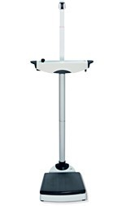
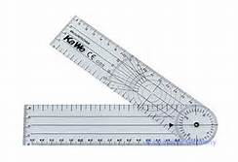
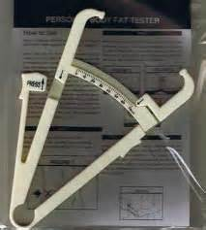

Slide 7
MERENJA
-TEŽINE
-VISINE
-OBIMA DELOVA TELA
-DUŽINE DELOVA TELA
-MERENJE KOŽNIH NABORA

